Slide 1
МУНИЦИПАЛЬНОЕ БЮДЖЕТНОЕ УЧРЕЖДЕНИЕ ДОПОЛНИТЕЛЬНОГО ОБРАЗОВАНИЯ ДОМ ДЕТСКОГО ТВОРЧЕСТВА
ИМ. Л.А. КОЛОБОВА Г.НОВОКУБАНСКА
МУНИЦИПАЛЬНОГО ОБРАЗОВАНИЯ НОВОКУБАНСКИЙ РАЙОН
Участие в муниципальном этапе ежегодного краевого конкурса оборонно-массовой и
военно–патриотической работы
памяти маршала Жукова Г.К.
в номинации: «Организации дополнительного образования детей»

Slide 2
Проведены мероприятия оборонно-массовой и военно–патриотической работы в следующие периоды декабрь – февраль («Зимний рубеж»); март – май («Марш Победы»); июнь – август («Летнее наступление»); сентябрь – октябрь («Осенний прорыв»).

Slide 3
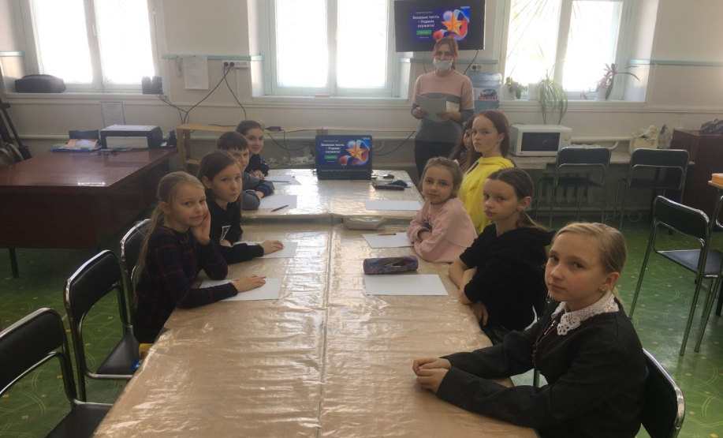
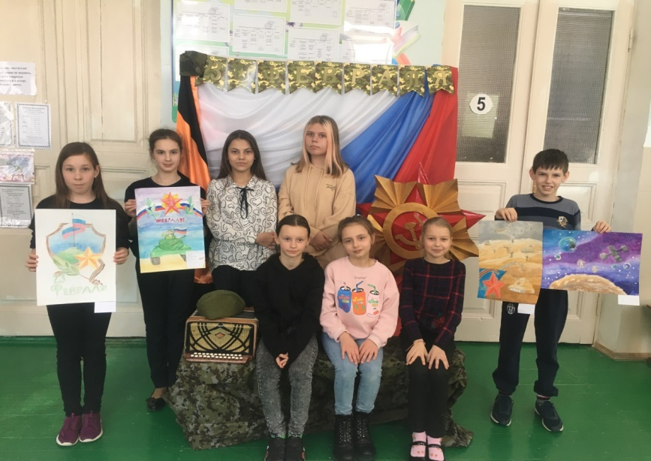
«Зимний рубеж»
Название мероприятия: интеллектуально-игровое мероприятие
«Великая честь – Родине служить»
Педагог: Вакорина Ольга Романовна

Slide 4
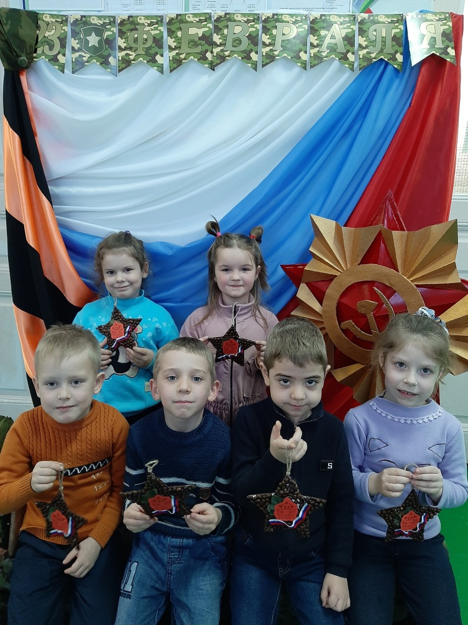
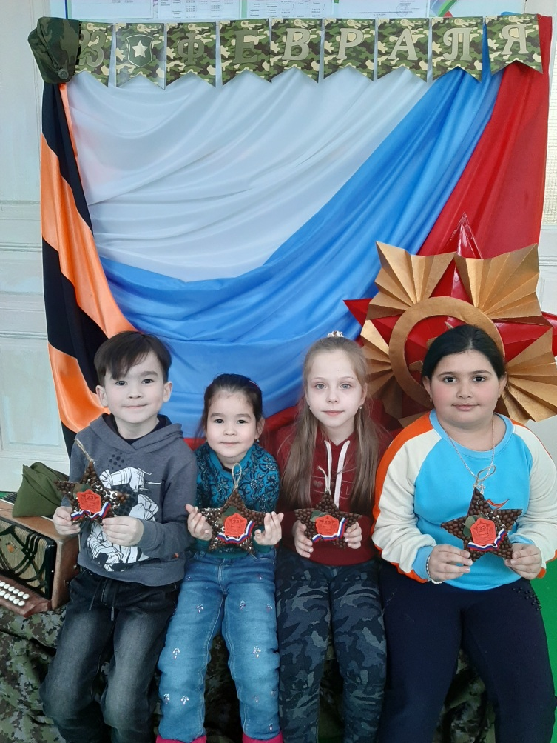
«Зимний рубеж»
Название мероприятия: конкурс открыток ко Дню защитника Отечества
Педагог: Ведищева Татьяна Юрьевна

Slide 5
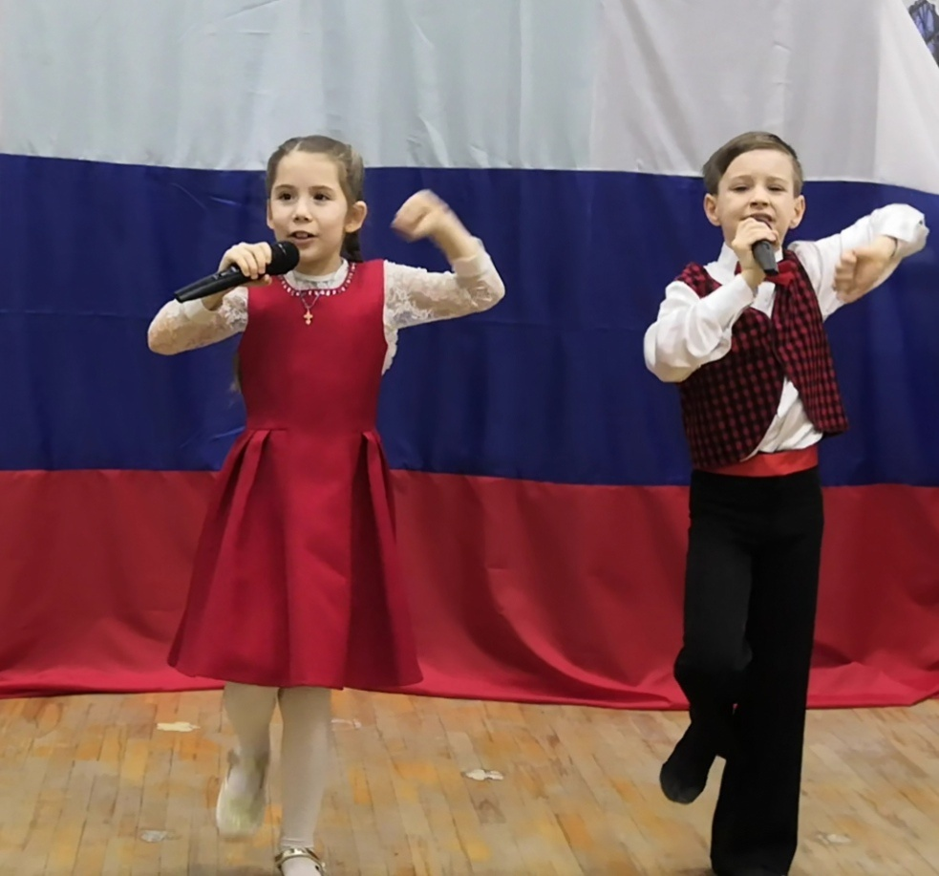
«Зимний рубеж»
Название мероприятия: зональный онлайн-конкурс патриотической песни «Пою тебе, моя Россия».
Дуэт Скакункова София и Гомодин Илья
Педагог: Гомодина Анна Васильевна

Slide 6
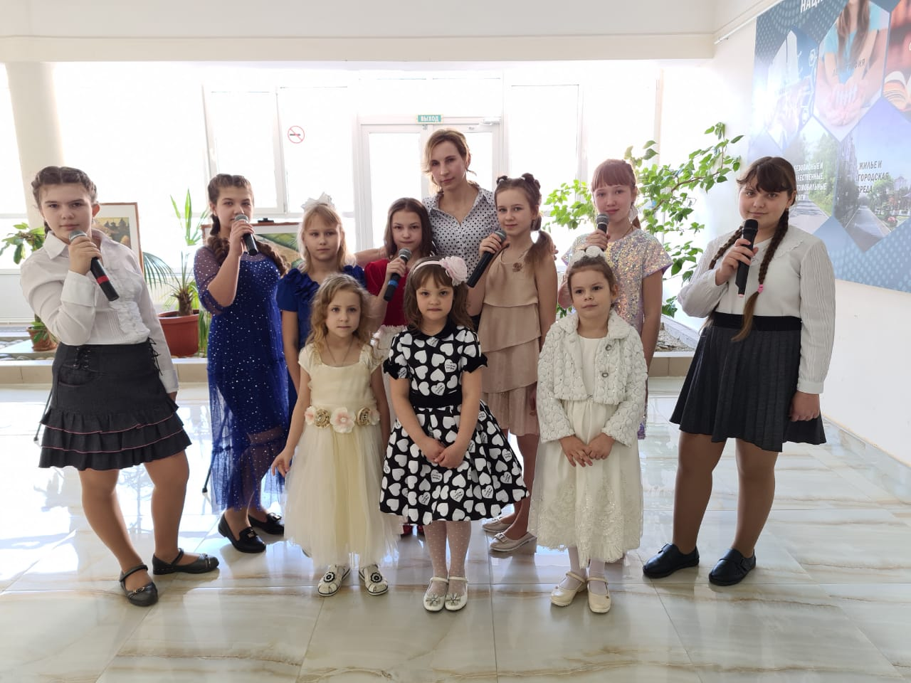
«Зимний рубеж»
Название мероприятия: районный концерт, посвященный Дню защитника Отечества
Педагог: Гомодина Анна Васильевна

Slide 7
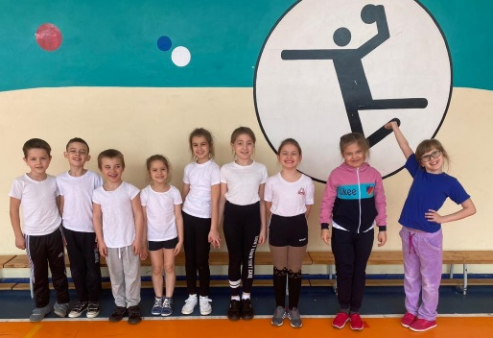
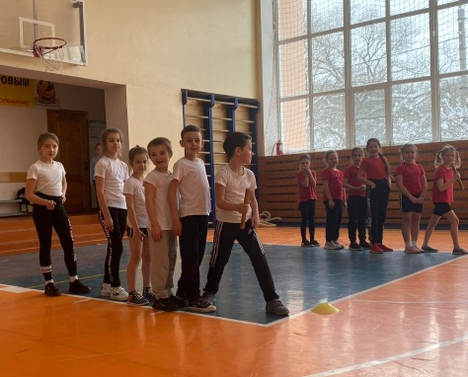
«Зимний рубеж»
Название мероприятия: «Богатыри-защитники Отечества»
Педагог: Латыпова Наиля Рашитовна

Slide 8
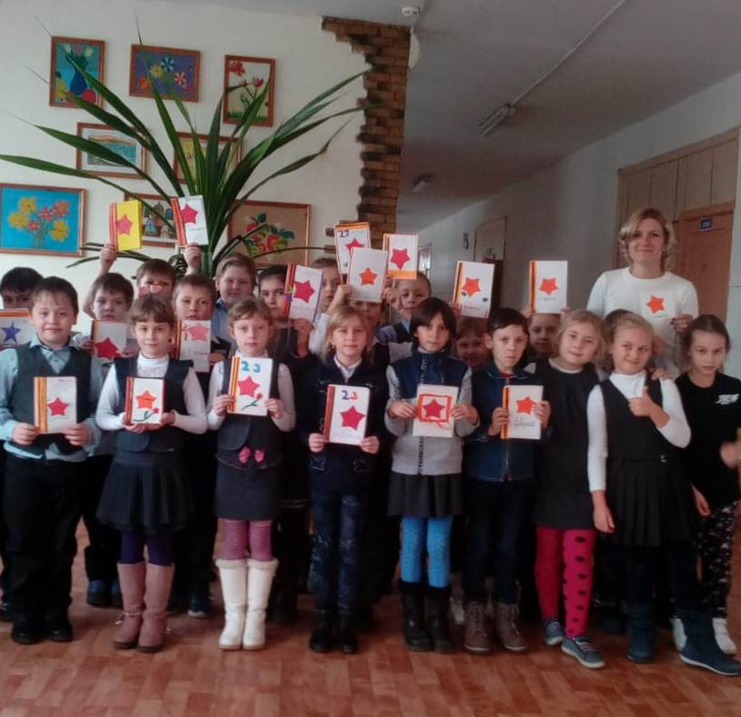
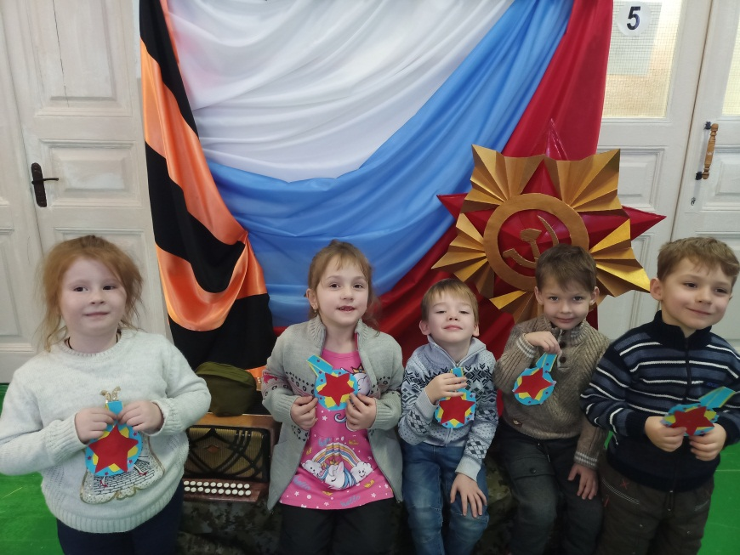
«Зимний рубеж»
Название мероприятия: выставка открыток ко Дню защитника Отечества
Педагог: Чубарева Юлия Васильевна

Slide 9
«Зимний рубеж»
Название мероприятия: воспитательная беседа о патриотическом воспитании «Освобождение Новокубанского района во время ВОВ»
Педагог: Вакорина Ольга Романовна

Slide 10
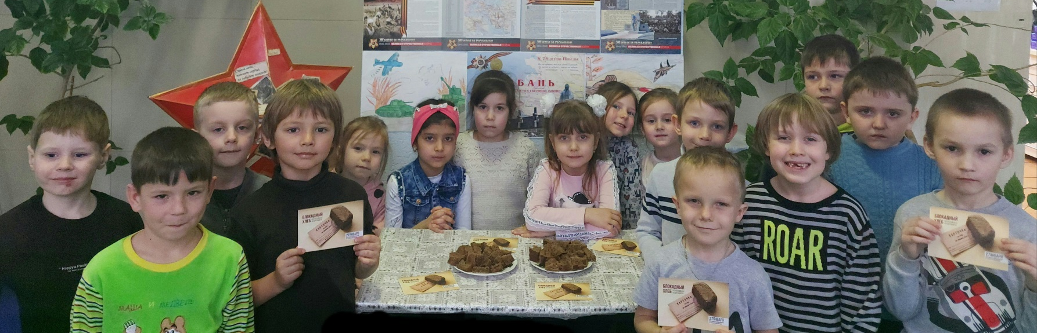
«Зимний рубеж»
Название мероприятия: «Блокадный хлеб»
Педагог: Валуева Татьяна Владимировна

Slide 11
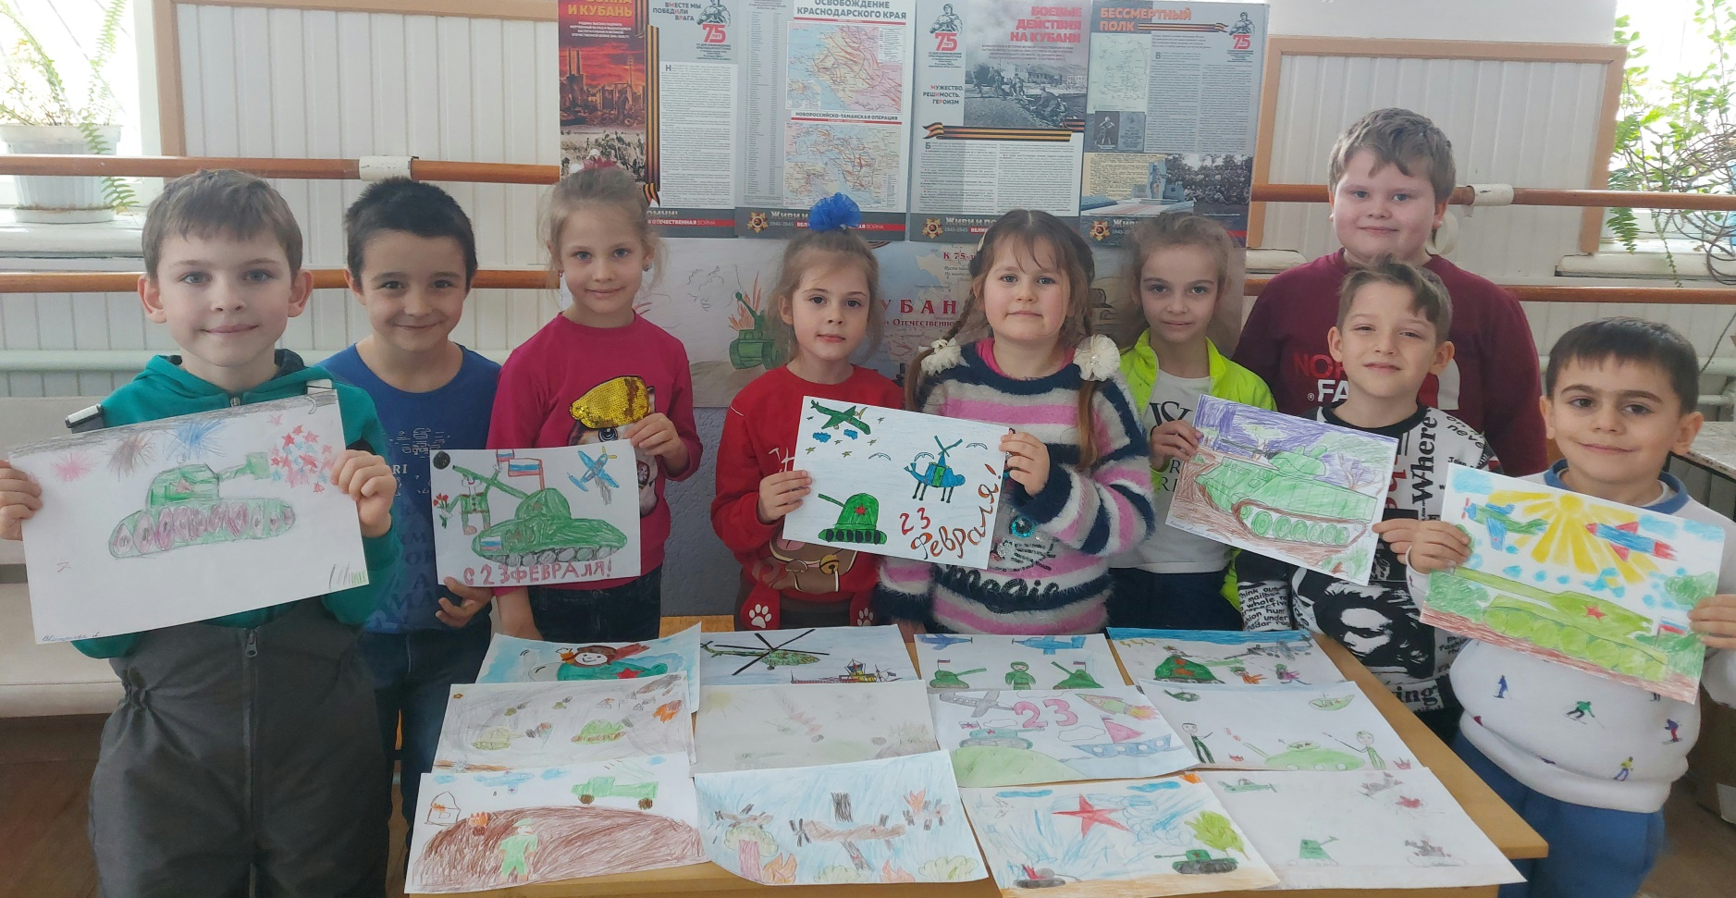
«Зимний рубеж»
Название мероприятия: конкурс рисунков «Техника времен Великой Отечественной войны»
Педагог: Валуева Татьяна Владимировна

Slide 12
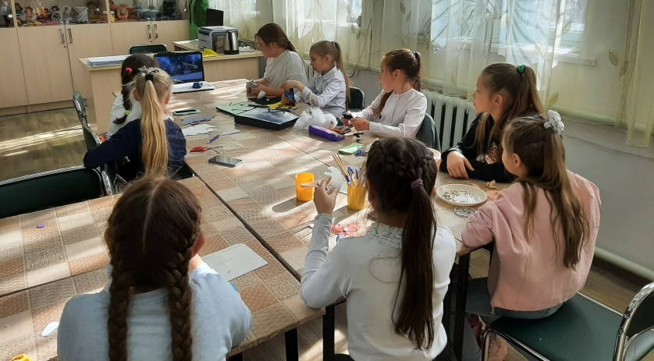
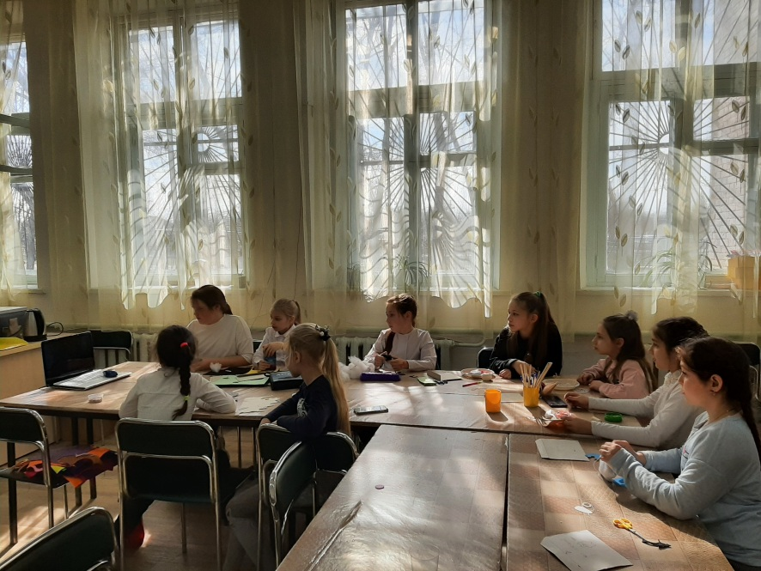
«Марш Победы»
Название мероприятия: показ фильма «Мемориальный комплекс Волгограда»
Педагог: Ведищева Татьяна Юрьевна

Slide 13
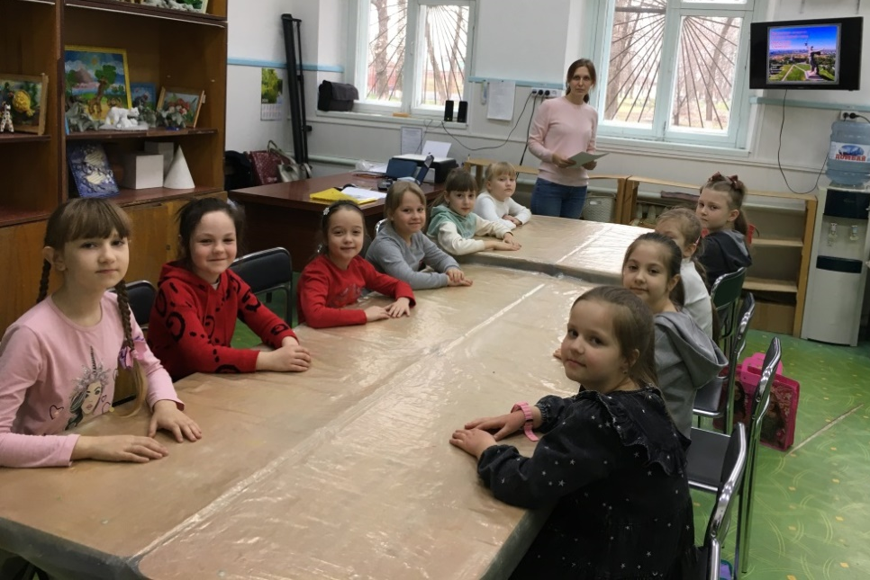
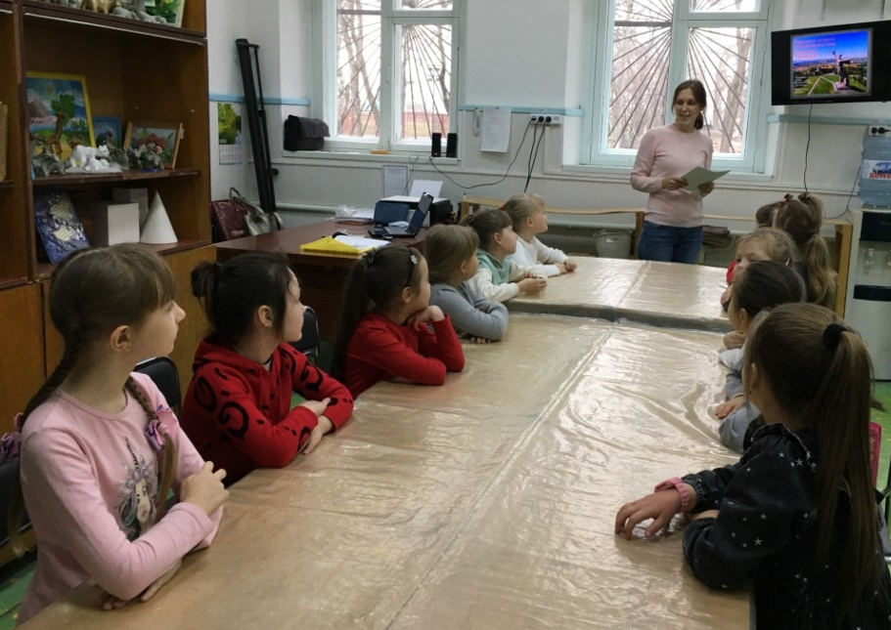
«Марш Победы»
Название мероприятия: «Экскурсия по местам боевой славы в годы Великой Отечественной войны «Город-герой - Сталинград»
Педагог: Вакорина Ольга Романовна

Slide 14
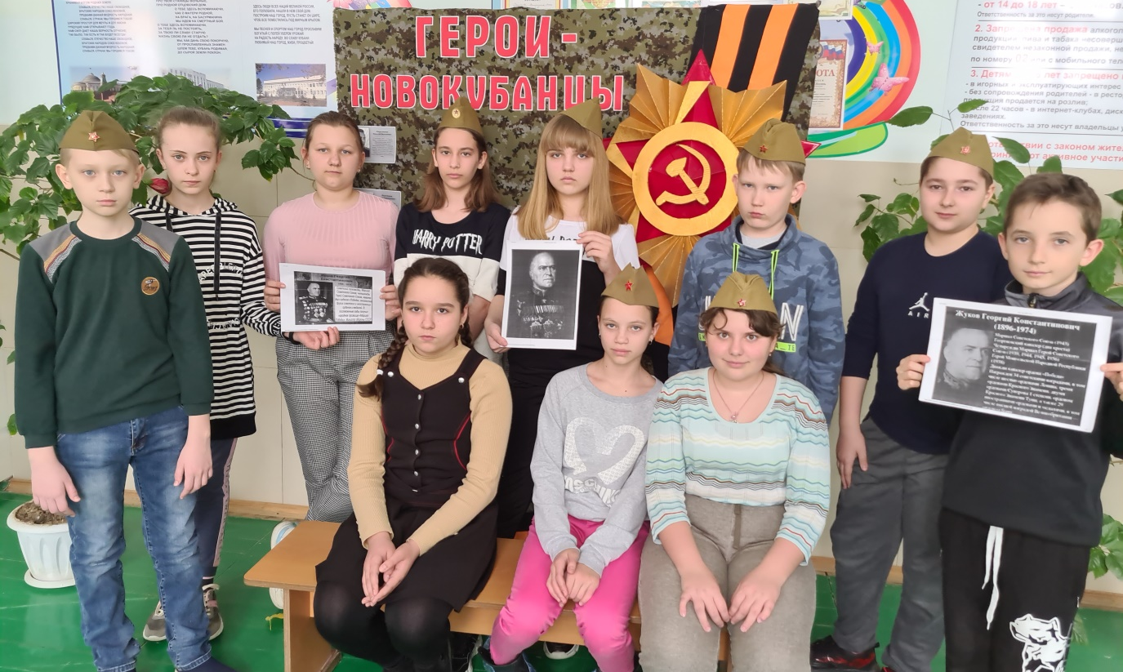
«Марш Победы»
Название мероприятия: «Маршал Жуков – страницы биографии»
Педагог: Мыцыкова Елена Александровна

Slide 15
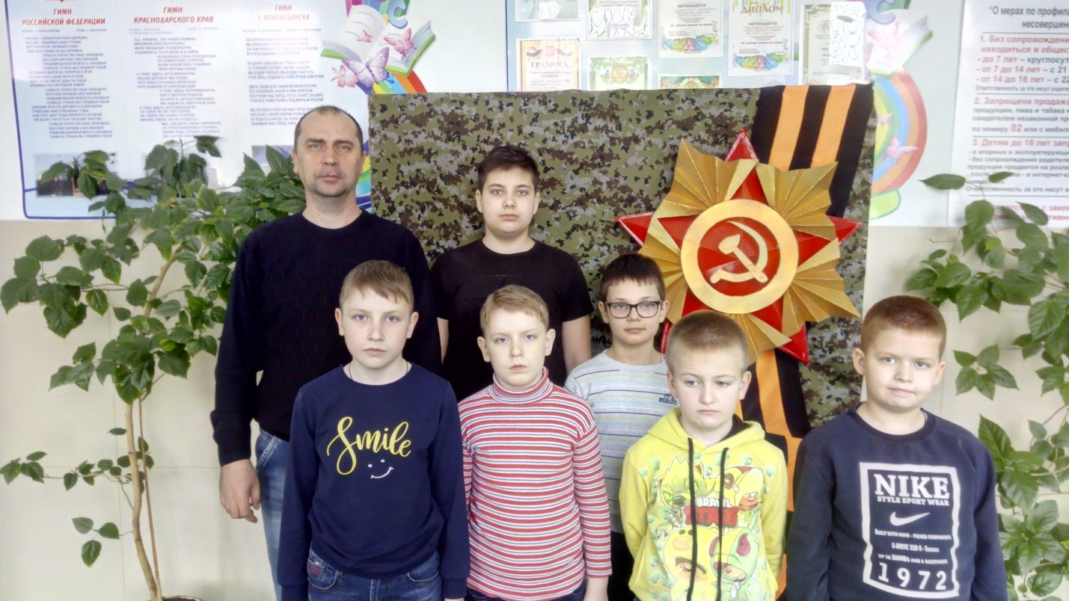
«Марш Победы»
Название мероприятия: «Они сражались за Родину»
Педагог: Фисенко Дмитрий Анатольевич

Slide 16
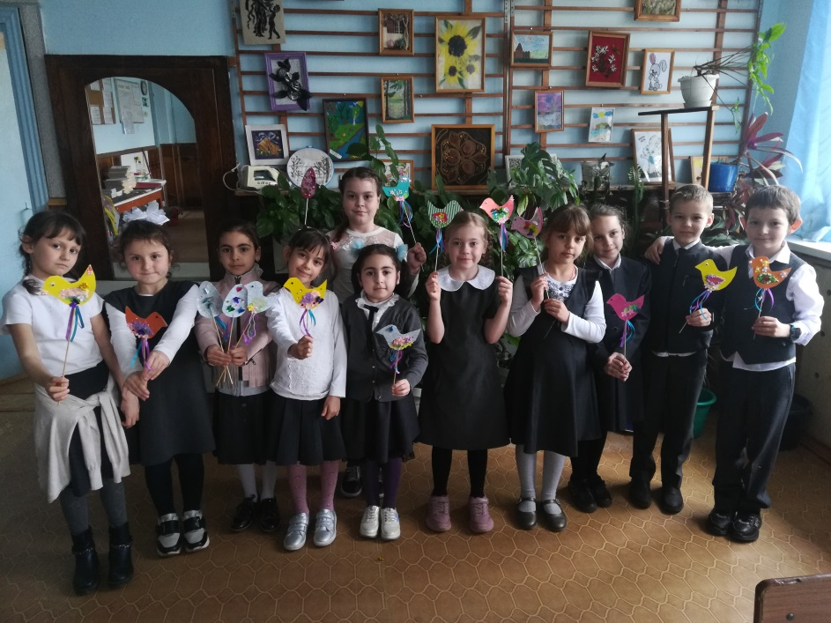
«Марш Победы»
Название мероприятия: мастер-класс «Поздравительная открытка к 9 мая»
Педагог: Конопкина Жанна Анатольевна

Slide 17
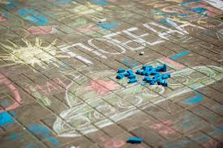
«Марш Победы»
Название мероприятия: конкурс рисунков на асфальте
«Салют Победы»
Педагог: Латыпова Наиля Рашитовна

Slide 18
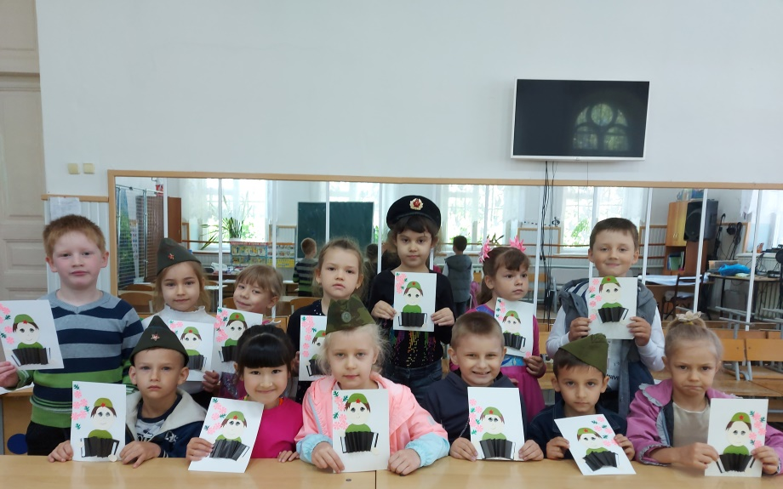
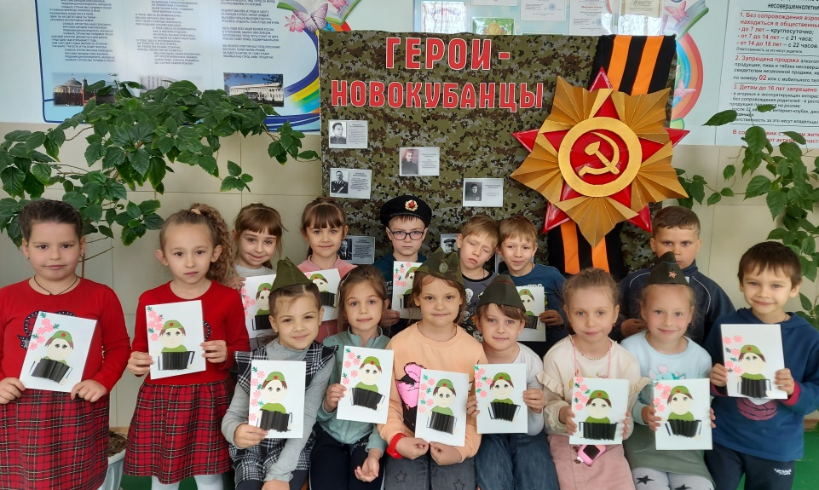
«Марш Победы»
Название мероприятия: «Дети войны»
Педагог: Валуева Татьяна Владимировна

Slide 19
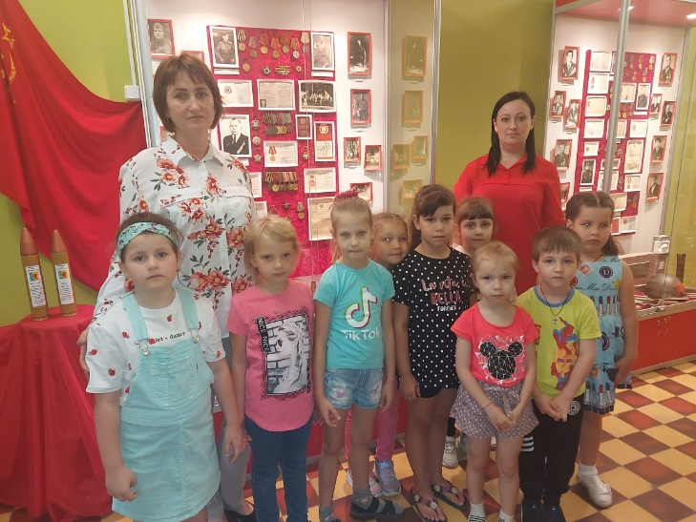
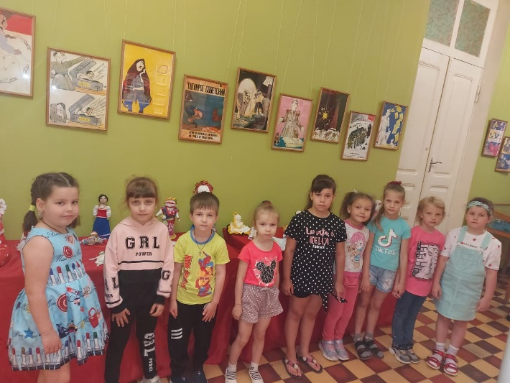
«Летнее наступление»
Название мероприятия: экскурсия в музей «Помните о доблести, о подвиге, о славе»
Педагоги: Валуева Татьяна Владимировна, Латыпова Наиля Рашитовна

Slide 20
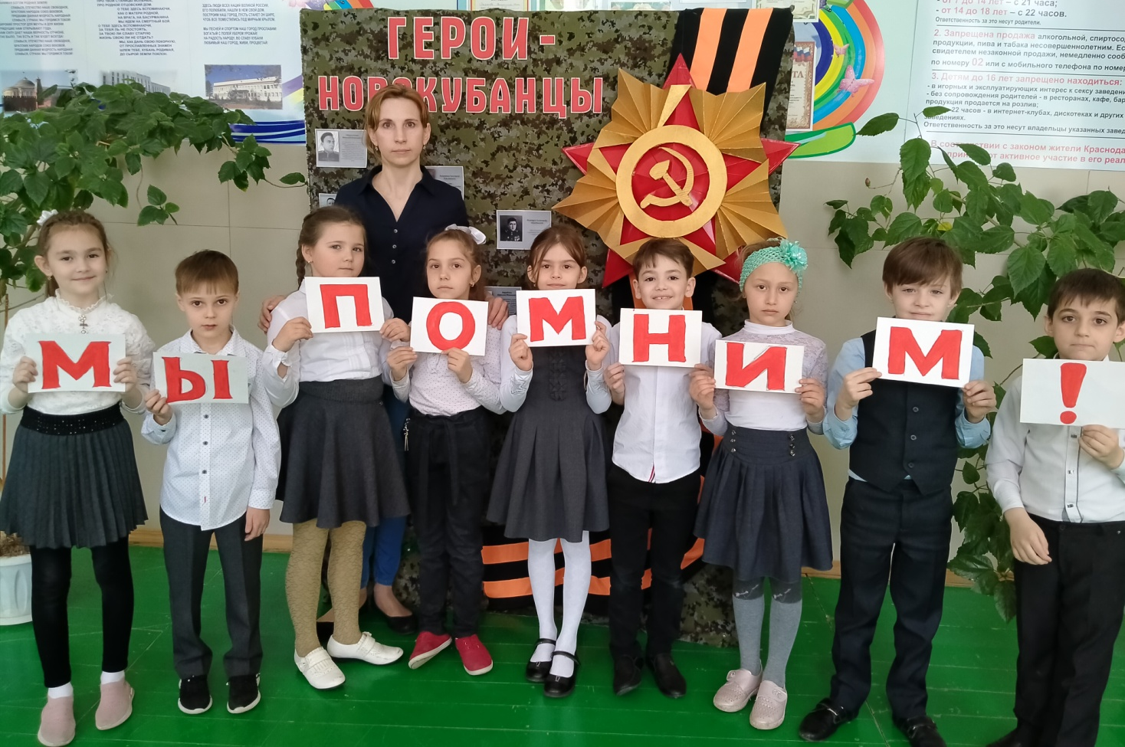
«Летнее наступление»
Название мероприятия: «Цена Победы» просмотр документального фильма
Педагог: Гомодина Анна Васильевна

Slide 21
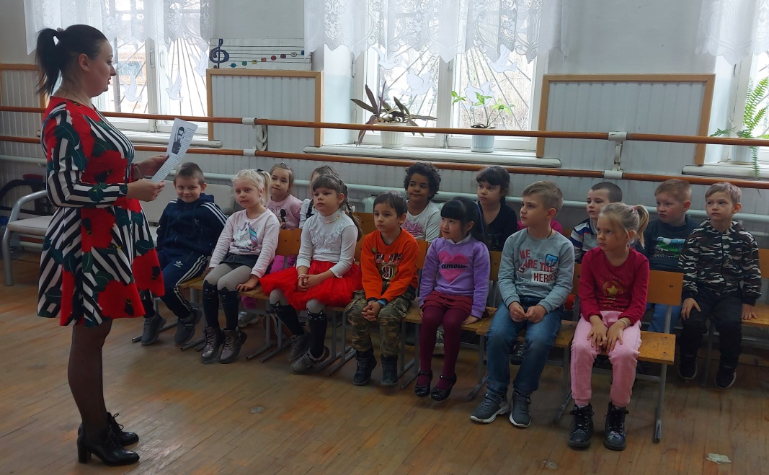
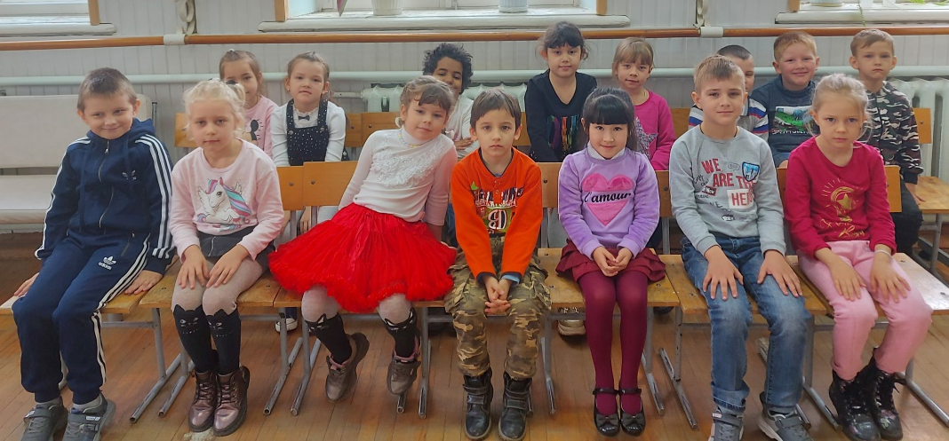
«Летнее наступление»
Название мероприятия: воспитательная беседа «Имя героя нести с честью»
Педагог: Валуева Татьяна Владимировна

Slide 22
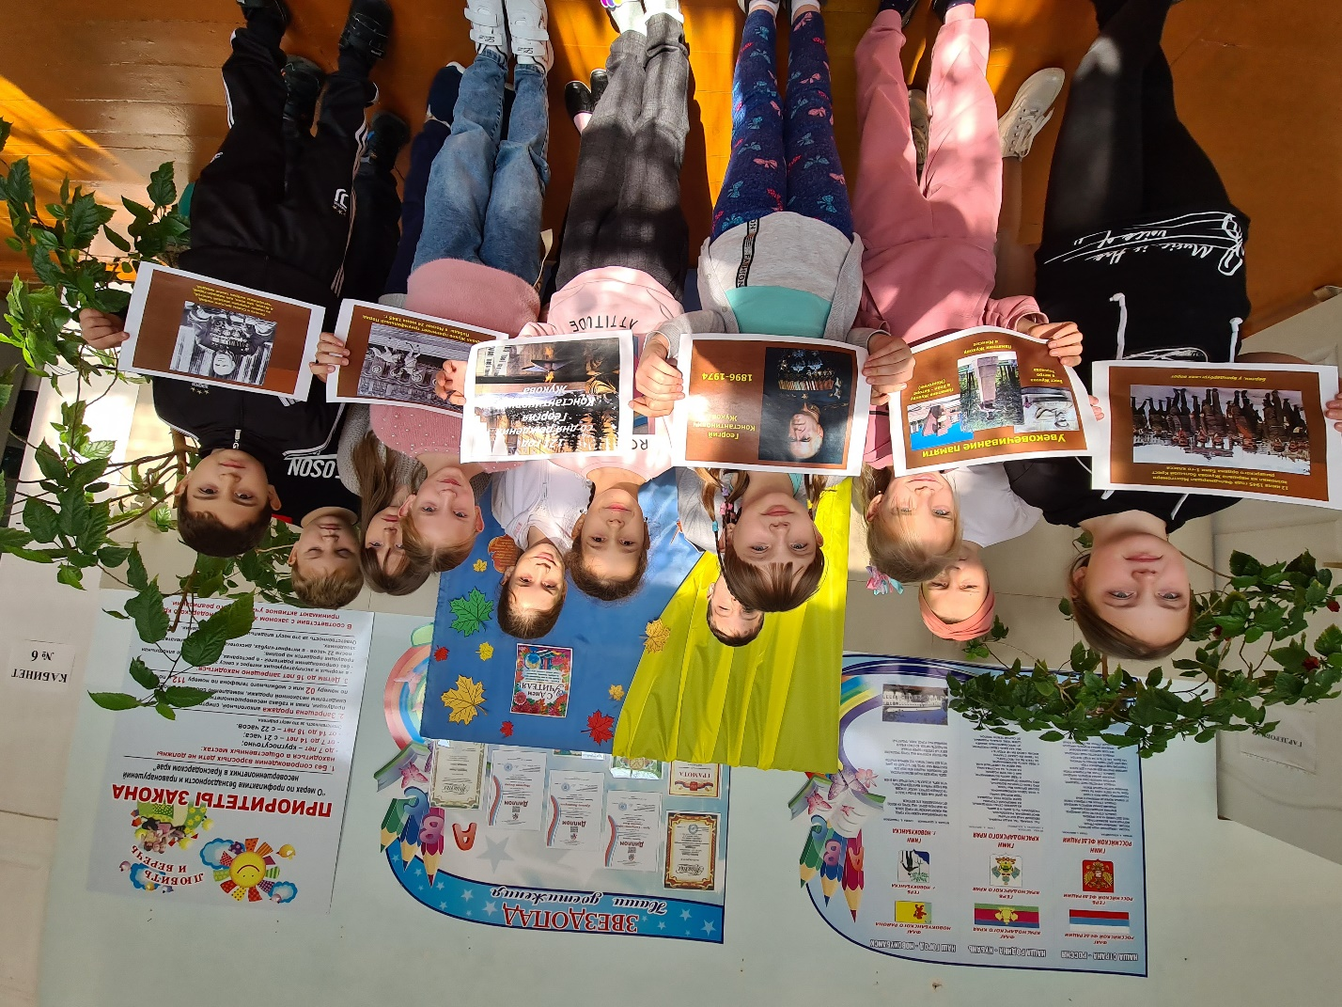
«Осенний прорыв»
Название мероприятия: урок мужества «Великая Отечественная война»
Педагог: Мыцыкова Едена Александровна

Slide 23
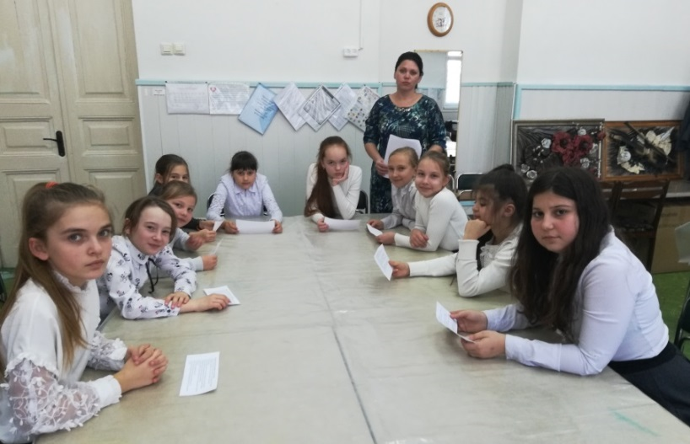
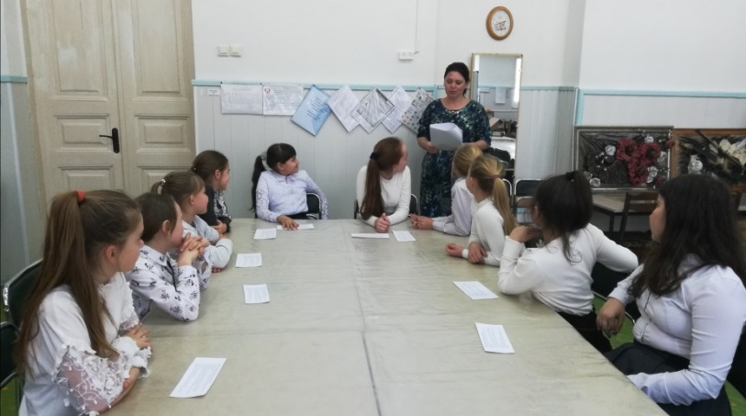
«Осенний прорыв»
Название мероприятия: Воспитательная беседа «Письма потомкам»
Педагог: Мыцыкова Едена Александровна

Slide 24
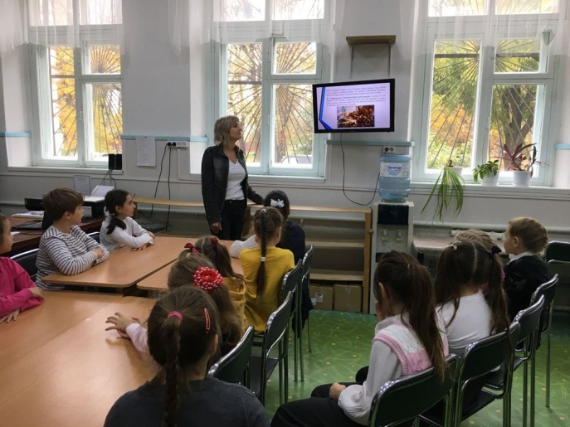
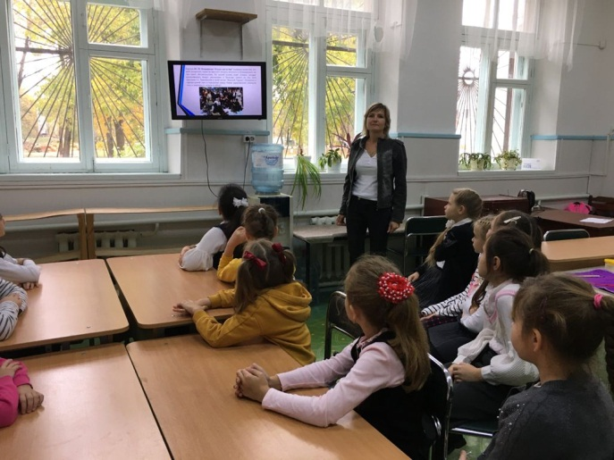
«Осенний прорыв»
Название мероприятия: «Герои Великой Отечественной войны»
Педагог: Чубарева Юлия Васильевна

Slide 25
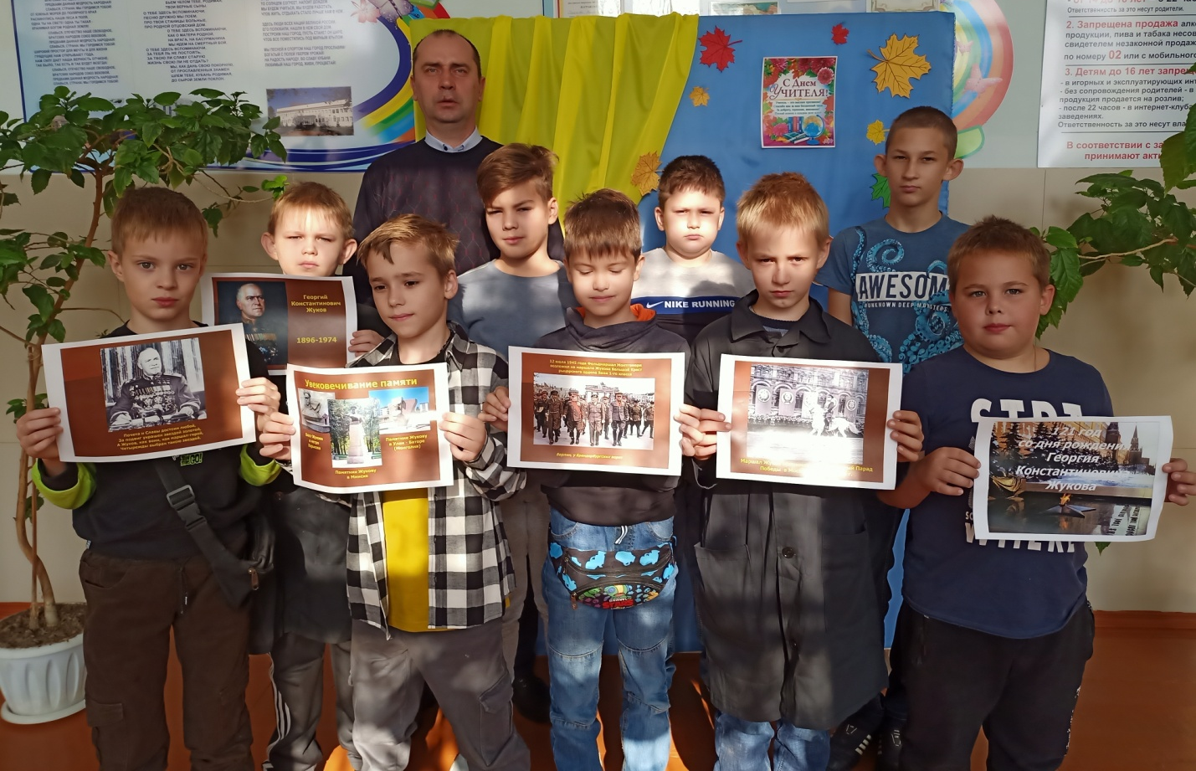
«Осенний прорыв»
Название мероприятия: «Георгий Жуков – история о великом человеке»
Педагог: Фисенко Дмитрий Анатольевич

Slide 26
В ходе мероприятий муниципального этапа ежегодного краевого конкурса оборонно-массовой и военно–патриотической работы памяти маршала Жукова Г.К. в муниципальном бюджетном учреждении дополнительного образования Дом детского вторчества им. Л.А. Колобова г.Новокубанска муниципального образования Новокубанский район приняли участие 664 учащихся объединений

